Slide 1



SW Engineering
컴퓨터공학과 2015
Sungwoon Choi, Ph.D.
Professor, Myongji University
Chair, OMG-Korea
Research Fellow, NIPA
choisw@mju.ac.kr

Slide 2
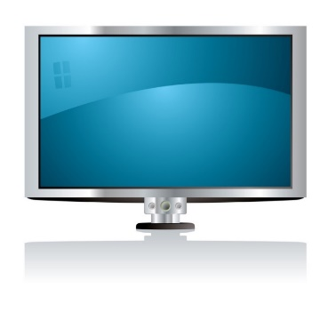
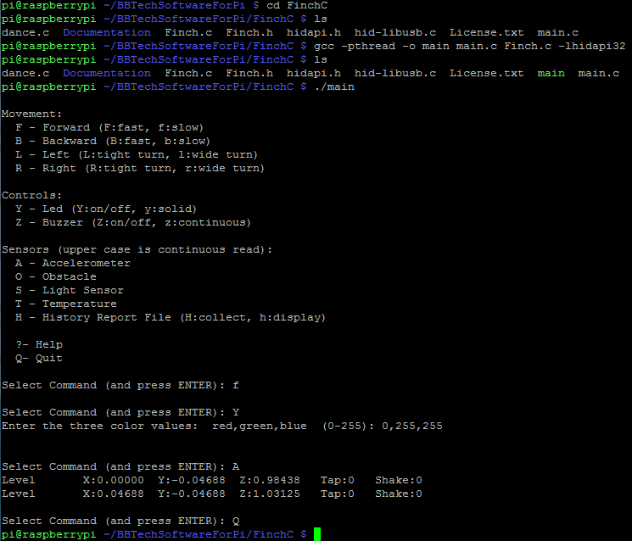
Software Engineering
Introduction
Software
A sequence of instructions, written to perform a specified task with a computer
Engineering
The creative application of scientific principles
to design or develop structures, machines, apparatus, or manufacturing processes, or works utilizing them singly or in combination;
or to construct or operate the same with full cognizance of their design;
or to forecast their behavior under specific operating conditions;
all as respects an intended function, economics of operation or safety to life and property
Computer
A computing machine
A machine that simulates human’s Intellectual process
- The American Engineers' Council for Professional Development -

Slide 3
Intelligence
Introduction
Intellectual Process/Intelligence
The ability to perceive and retain information and apply it to itself or other instances of information
Cognition
An information processing view of intelligence
Long-term Memory
Working Memory
Visual
Image
Store
Auditory
Image
Store
Cognitive
Processor
Perceptual
Processor
Motor
Processor
The Human Processor Model, Card et al., 1983

Slide 4
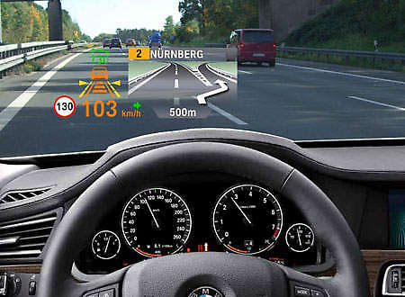


Software Development Process
Introduction
Requirement
What user wants
Analysis/Design
Organization of thoughts
Domain-oriented
Program-oriented
Implementation
Source code
Human readable computer program
Machine executable code
Machine readable computer program
Mission
main() {
int x, y, z;
x=1; y=2;
x=y+z; y=x-1;
…. }
fulfils 1..*
Architecture
Environment
System
influences
has an
inhabits
has 1..*
described by 1
Rationale
Stakeholder
Architectural
Description
provides
is important to
1..*
identifies
1..*
has
1..*
is addressed to
1..*
organized by
1..*
participates in
identifies
1..*
selects
1..*
View
Concern
Viewpoint
conforms to
used to
over 1..*
participates in 1..*
aggregates
1..*
has source
0..1
consists of 1..*
Library
Viewpoint
establishes
methods for
1..*
Model
Requirement
Analysis
Design
Implementation

Slide 5
강의 계획
Introduction
교육목표
Computer, Program에 대한 기본 개념을 이해하고, C 프로그래밍 언어를 이용하여 성적처리 프로그램을 작성할 수 있어야 한다.
교육대상
컴퓨터 공학과 1학년
주요교육내용
Computer 및 Program
절차적 언어 구조
C 프로그래밍 언어를 이용한 프로젝트
개발 환경
Visual Studio
Enterprise Architect
Git
상담시간
주차 | 주제 | 내용
1 | 과목개요 | 수강태도, 진도, 개발환경, 과제, 평가
2 | Basic I/O
3 | Structure/Array
4 | Flow of Control
5 | Function
6 | Pointer
7 | Review
8 | 중간고사 | C 언어 프로그램에 대한 이해
9 | Iteration #1
10 | Iteration #2
11 | Iteration #3
12 | Iteration #4
13 | Iteration #5
14 | Iteration #6
15 | Iteration #7
16 | 프로젝트 평가 | 성적처리 프로그램

Slide 6
Project
Introduction
학생부, 교수리스트, 교과목리스트, 강좌리스트를 참조하여 학생의 이름별 성적 리스트를 출력하라.
(교과목명, 담당교수 + (학생이름, 성적)*)*
객체 | 내용 | 데이타타입
학생 | 학번 | Number(8)
 | 이름 | String(10)
 | 주소 | String(20)
 | 학과 | String(10)
교수 | 교수번호 | Number(8)
 | 이름 | String(10)
 | 주소 | String(20)
 | 학과 | String(10)
교과목 | 교과목번호 | Number(4)
 | 이름 | String(10)
 | 학점 | Number(2)
객체 | 내용 | 데이타타입
강좌 | 강좌번호 | Number(4)
 | 강좌명 | String(10)
 | 년도 | Number(4)
 | 학기 | Number(1)
 | 담당교수번호 | Number(8)
 | 교과목번호 | Number(4)
성적 | 학번 | Number(8)
 | 강좌번호 | Number(4)
 | 점수 | Number(3)

Slide 7
수업 진행 방법
Introduction
수업 종료후
정리 보고서
코드 완성
학기 말
보고서 취합
프로젝트 완성
수업시간
수업 정리 및 코딩
수업 태도
존대말 숙지
공손하고 호감가는 태도
잡담, 취식, 문자 등 수업에 관련 없는 일체 행위 금지
위반 벌칙
화장실 청소

Slide 8
C Programming Language

